Slide 1
HADIJ

Slide 2
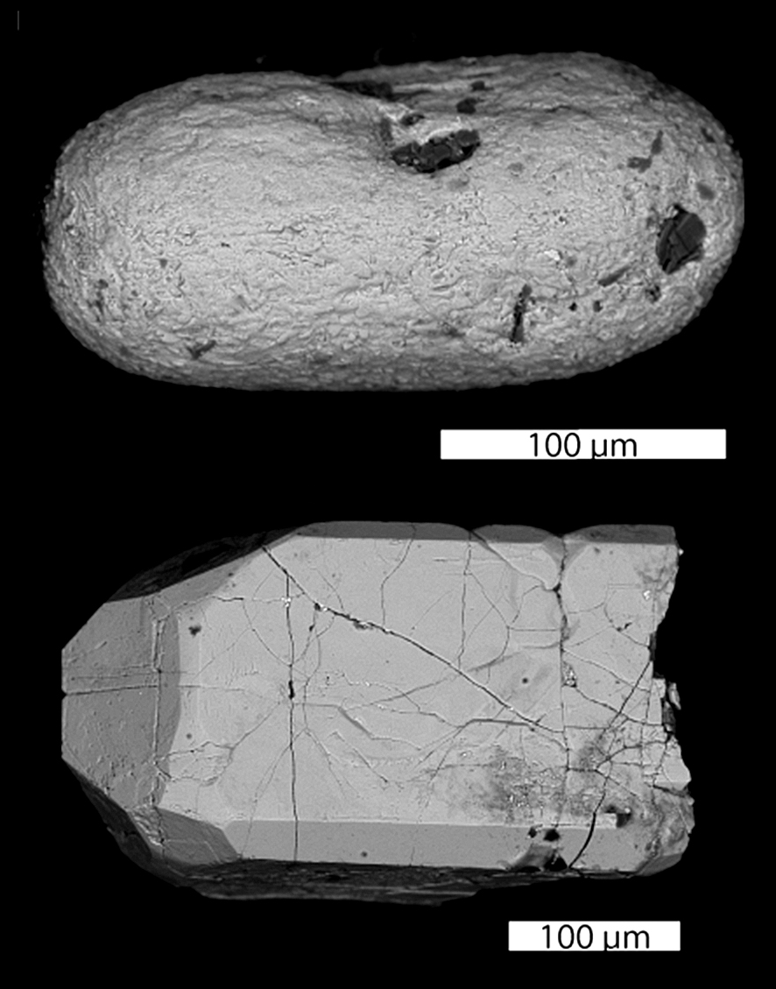
stijene hadskog eona nisu prisutne na površini Zemlje. Ili su izmjenjene u druge stijene, ili su pretaljene, ili su erodirane (fenomem "izgubljene kore")
najstariji minerali (cirkoni) na Zemlji nađeni su u metamorfoziranim pješčenjacima i konglomeratima na prostoru zapadne Australije, lokalitet Jack Hills, i stari su oko 4.4 milijarde godina
dokazuju da je Zemlja već tada imala čvrstu koru i tekuću vodu (ocean).

Slide 3
Hadij se prema usporedbi sa mjesečevom geološkom ljestvicom dijeli na:
EON | ERA | prije sadašnjosti u milijunima godina
HADIJ | Stariji Imbrij | 3850 - 3800 3920 - 3850 4150 – 3920 ≈ 4600 - 4150
 | Nektarij
 | Bazenske grupe
 | Kriptik
granice ove vremenske ljestvice povezane su s velikim udarnim događajima (impaktima) koji su promijenili mjesečevu površinu
apsolutna starost za ta razdoblja određena je radiometrijskim datiranjem uzoraka donešenih s mjesečeve površine
Prenekarijsko razdoblje obuhvaća najraniju povijest Mjeseca; Kriptik (svi krateri iz tog razdoblja uništeni su naknadnim udarima) i Bazenske grupe (9 bazenskih grupa sa 45 udarnih kratera većih od 300 km u promjeru, krateri sa više naknadnih impakata su stariji - relatvno datiranje bazenskih grupa)
Nektarijsko razdoblje započinje udarom koji je oblikovao bazen Mare Nectaris (More nektara) (Starost ovog bazena odredila je ekspedicija Apolo 16)
Imbrijsko razdoblje definirano je udarom koji je stvorio Mare Imbrium (Kišno more), te kasnijim velikim izljevima bazaltne lave koji su ispunili to mjesečevo "more" (bazen bazalta ispunjen nakon udara) (Apolo 14 i Apolo 15).

Slide 4
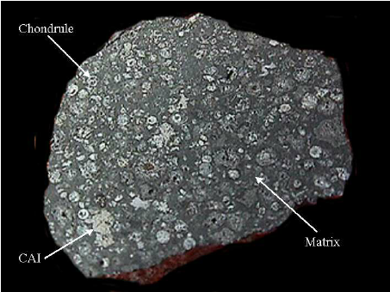
meteoriti hondriti asteroidnog pojasa između Marsa i Jupitera
ostaci su “materijala” iz kojeg je nastao Sunčev sustav, te se stoga smatra da njihova starost približno odgovara starosti Zemlje
meteorit Allende: pao je u Meksiku 1969. godine. Proučavanjem upravo tog meteorita znanstvenici su precizno izračunali starost Sunčeva sustava i Zemlje.
CAI inkluzije (Calcium-Aluminum-rich Inclusions: Najstariji kruti minerali u meteoritima (stari 4,567 mlrd. godina). Prvi su se skrutnuli iz užarenog plina rane solarne maglice zbog iznimno visokog tališta
Hondrule: Kružne kapljice rane prašine koje su se naknadno rastalile i naglo ohladile (olivini i pirokseni)
Matriks: Fina prašina koja je na samom kraju "slijepila" sve komponente u čvrstu stijenu.

Slide 5
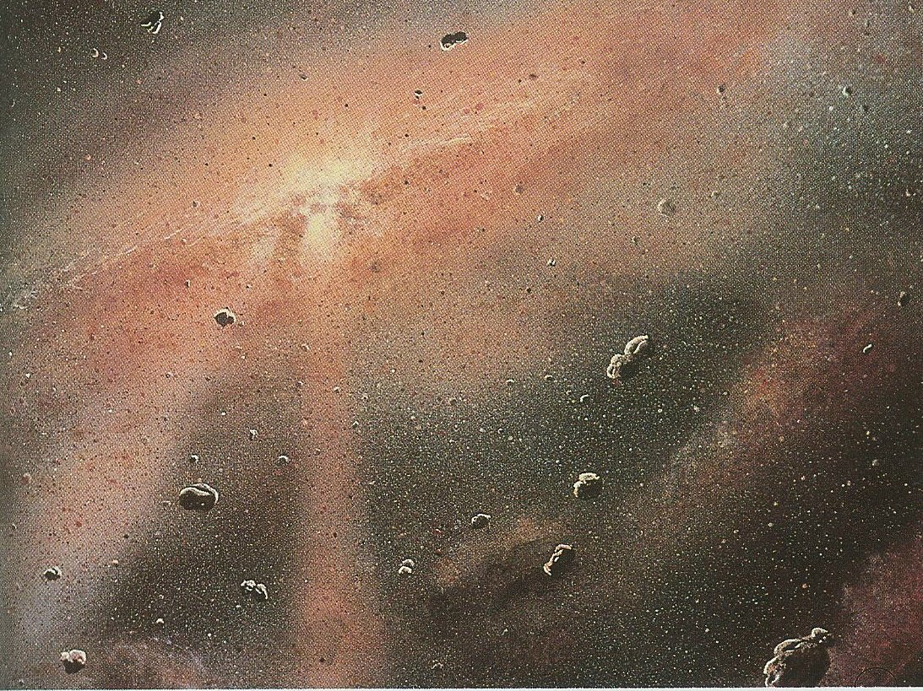
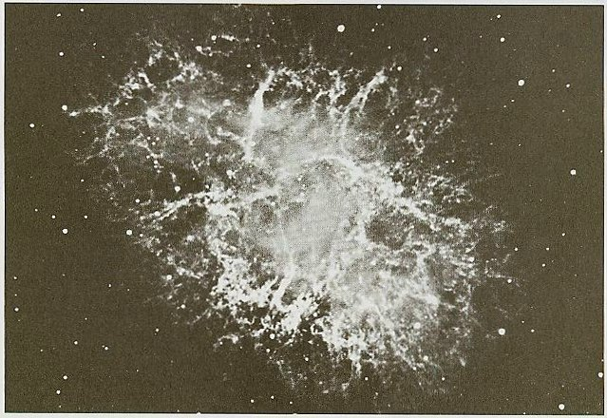
Sunčev sustav je nastao prije otprilike 4.6 milijardi godina iz velikog oblaka plina i prašine – Solarne nebule

Slide 6
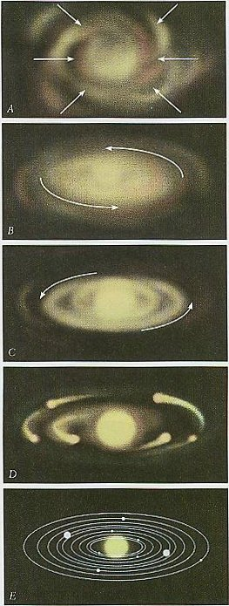
gravitacijskom kompakcijom u najgušćem dijelu Nebule došlo je do nastanka visoke temperature, te do nuklearne fuzije vodika u helij čime je Sunce zasvijetlilo punim sjajem.
preostali dijelovi Nebule također su se počeli stapati u manje forme -protoplanete koji su zbog nastale visoke temperature u unutrašnjosti (kompakcija + radioaktivni raspad) također postali užareni.
površina im se postupno hladi i nastaje prva kora, no ona brzo puca i tone u užarenu unutrašnjost
višestrukim pretaljivanjem i diferencijacijom materijala teži minerali su potonuli u unutrašnjost, a lakši su dospjeli na površinu.
na taj su način nastali jezgra, plašt i kora planeta.

Slide 7
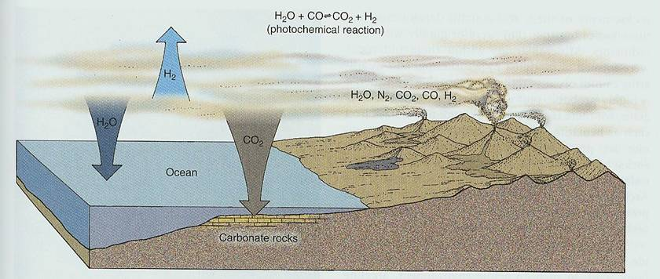
Nastanak atmosfere i hidrosfere
Otplinjavanje magme: Užareni stijenski materijal rane Zemlje bio je prepun plinova koji su se oslobađali u prostor (vodene pare (H₂O), ugljikova dioksida (CO₂), dušika (N₂) i nešto metana i amonijaka.
Izvanzemaljski unos: Dodatne količine plinova i vode donosili su intenzivni udari kometa i meteorita.
Kondenzacija i kisele kiše: Hlađenjem atmosfere, vodena para se kondenzira u prve dugotrajne kiše, bogate ugljičnom kiselinom (H₂CO₃).
Kemijsko trošenje stijena: Kisele kiše otapaju minerale na površini, ispiru ih i tim elementima obogaćuju prve oceanske bazene.
Nastanak saliniteta: Kemijskim reakcijama kiselost mora opada. Zbog visoke topljivosti, dominantan postaje natrij (Na) koji se veže s klorom (Cl) stvarajući halit (kuhinjsku sol) – ocean postaje slan.
Prvi kisik (anoksična atmosfera): Prve količine kisika nastaju fotolizom (razbijanjem vodene pare UV zračenjem), ali slobodni kisik ne ostaje u atmosferi jer se odmah veže za minerale (oksidacija željeza).

Slide 8
Oceanska kora
Prvotna kora (Komatitna faza): Prva čvrsta kora bila je ultrabazična, građena od komatiita (glavni minerali: olivin, piroksen, anortit i kromit).
Ekstremne temperature: Zbog toplijeg plašta, komatiitne lave eruptirale su na temperaturama iznad 1600 °C, a kristalizirale na visokim temperaturama iznad 1300 °C.
Spinifex tekstura: Brzim hlađenjem ove vrele lave u dodiru s površinom nastajala je jedinstvena igličasta tekstura minerala.
Zemljin plašt je u hadskom eonu bio 200–300 °C topliji nego danas zbog preostale topline od nastanka planeta i snažnijeg radioaktivnog raspada. To je jedini razlog zašto su komatiiti uopće mogli nastati (danas više ne nastaju!).
Padom temperature izdižuće magme ispod 1100 °C, proces se mijenja i počinje dominirati bazični bazalt.
Stabilnija kora: Bazalt formira prvu trajnu i stabilnu oceansku koru kakvu poznajemo i danas.
Začetak tektonike ploča: Gusta i teška ultrabazična kora (komatiiti) bila je nestabilna na vrelom plaštu, pa je pucala, tonula i ponovno se talila, što je pokrenulo ranu, vertikalnu tektoniku (preteču današnjih subdukcija).

Slide 9
Kontinentalna kora
sastav i dokazi rane kore: "kiseli" sastav - za razliku od bazične oceanske, kontinentalna kora je felsična ("kisela") - bogata kvarcom, feldspatima i tinjcima (visok udio SiO₂).
indirektni dokaz: cirkoni iz zapadne Australije stari 4.1 – 4.4 mlrd. godina dokazuju da je kontinentalna kora postojala već duboko u hadiju.
najstarija stijena na Zemlji: Acasta gnajs u Kanadi, star oko 3.96 do 4.03 mlrd. godina, predstavlja najstariji očuvani komad te rane kore.
mehanizam nastanka: TTG magmatizam u ranim zonama subdukcije.
taljenjem tonuće oceanske kore izdvaja se lakši, kiseliji dio. Hlađenjem u plićim dijelovima nastaju stijene TTG serije (Tonaliti, Trondhjemiti - podvrsta tonalita sa puno natrija a malo kalija, i Granodioriti).
Ponovnim taljenjem tih TTG stijena tijekom kasnijih sudara nastaju pravi, stabilni graniti.
Mikrokontinenti: prvi fragmenti kontinentalne kore bili su mali (promjera do 500 km), a njihovim međusobnim sudarima (kolizijama) rastu veći kontinenti.
Pojava ovih stabilnih stijena na površini označava službeni kraj hadija i početak novog eona – arhaika.

Slide 10
ARHAIK

Slide 11
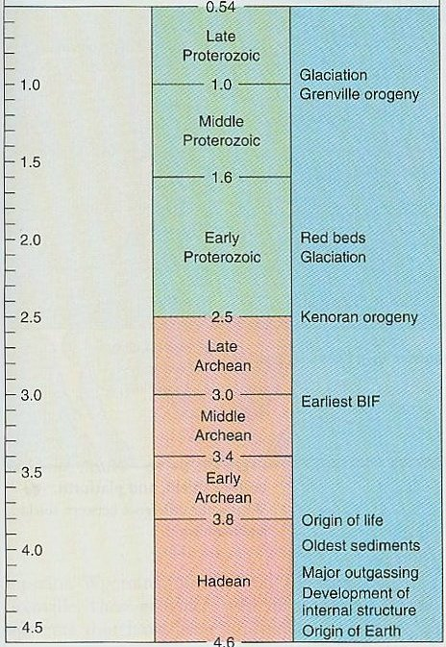
još su geolozi 18. stoljeća magmatske i metamorfne stijene ispod najstarijih fosilifernih naslaga nazivali prekambrijskim (= starije od kambrija)
William Logan je sredinom 19. stoljeća na prostoru JI Kanade prvi počeo određivati superpozicijske odnose prekambrijskih stijena
svrstao ih je u dva eona: Arhaik (Arheozoik) i Proterozoik (Algonkij)
u Loganovo vrijeme (19. stoljeće) Hadijski eon uopće nije postojao kao pojam. Znanstvenici su tada mislili da prije arhaika nema ničega osim rastaljene mase. Pojam Hadij uveden je tek 1972. godine (uveo ga je geolog Preston Cloud).

Slide 12
EON | ERA | prije sadašnjosti u milijunima godina
ARHAIK | Neoarhaik | 2800 - 2500 3200 - 2800 3600 - 3200 4000 - 3600
 | Mezoarhaik
 | Paleoarhaik
 | Eoarhaik

Slide 13
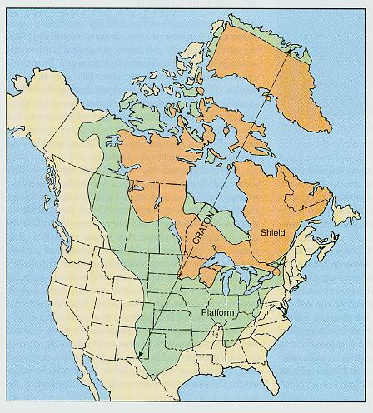
Štit - dugotrajno stabilna prekambrijska osnova kontinenta površinski građena isključivo od prekambrijskih stijena (npr. Kanadski Štit)
Platforma - pokrov fanerozojskih stijena preko Štita
Kraton - dugotrajno stabilna prekambrijska osnova kontinenta mjestimice (ili potpuno) prekrivena fanerozojskim stijenama koje nisu bitnije poremećene

Slide 14
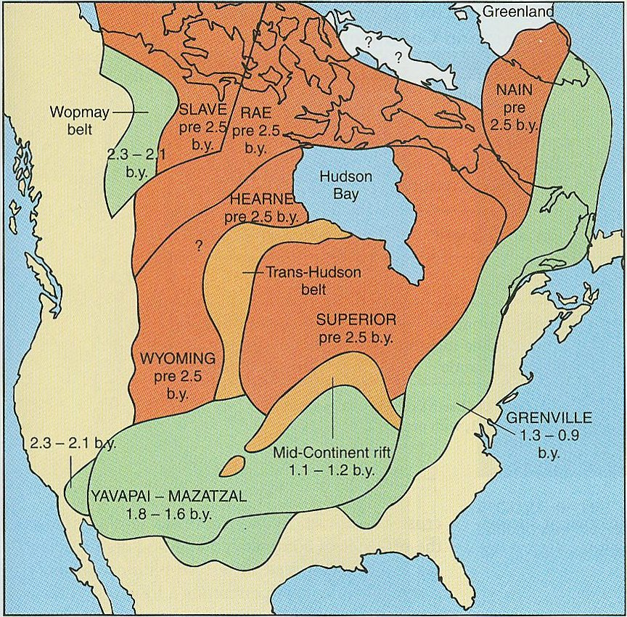
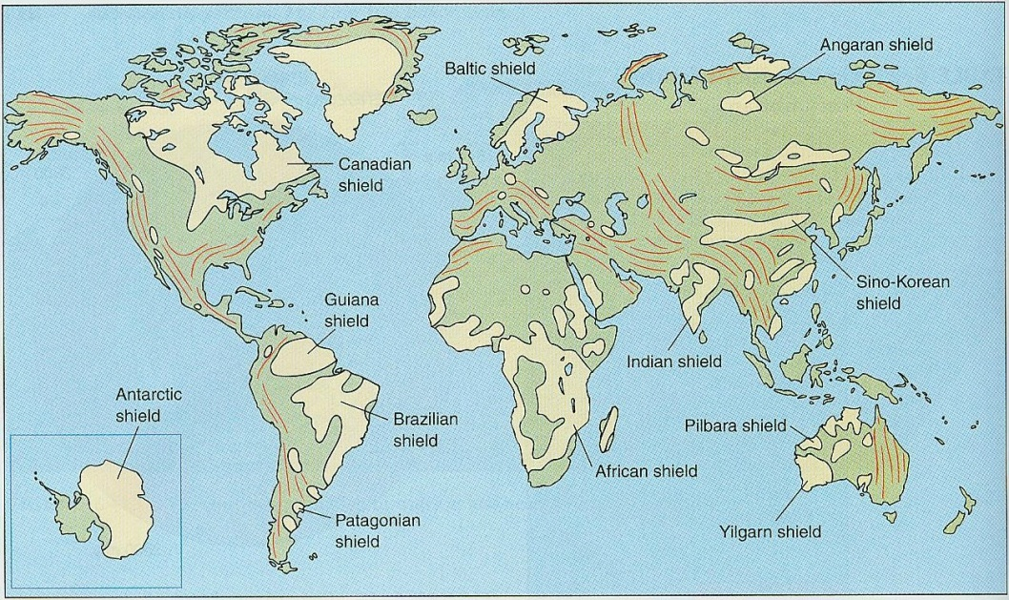
Rasprostranjenost prekambrijskih stijena na Zemlji - Prekambrijske provincije Sjeverne Amerike

Slide 15
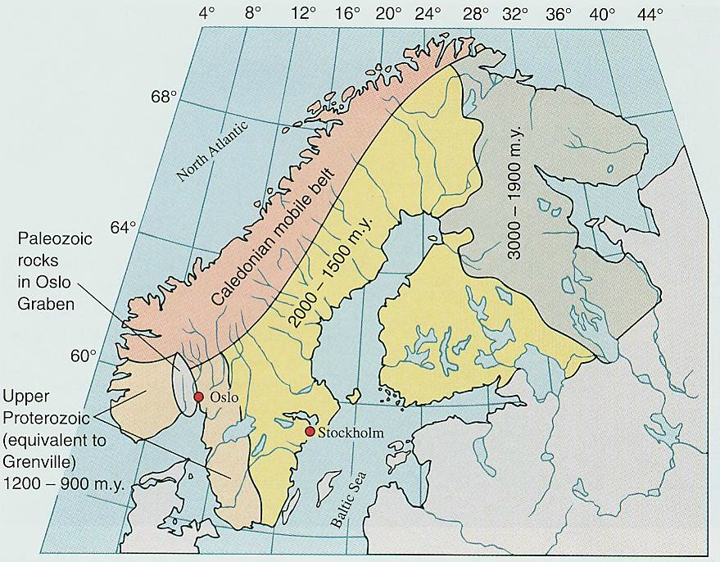
Baltički štit
istočni dio (Najstarija jezgra): Građen od prastarih arhajskih stijena (domene Kola i Karelija; starost > 2.5 mlrd. godina).
središnji i jugozapadni dio: Sastoji se od proterozojskih stijena; najmlađi dijelovi nalaze se na jugozapadnim područjima Švedske i Norveške (Svekonoveški pojas).
sjeverozapadni rub: Prekriven je mlađim, donjopaleozojskim planinskim pojasom Kaledonida (nastao sudarom kontinenata u paleozoiku).
južno od Baltičkog štita: Nalazi se Ukrajinski štit.
između Baltičkog i Ukrajinskog štita prastara je osnova potonula i prekrivena je sedimentima (čineći Rusku platformu).
Oba ova štita, zajedno s platformom između njih, čine jedinstveni prastari kontinent Baltiku (skandinavski dio se naziva Fenosarmacija).
Zajedno čine stabilnu geološku jezgru današnje Europe.

Slide 16
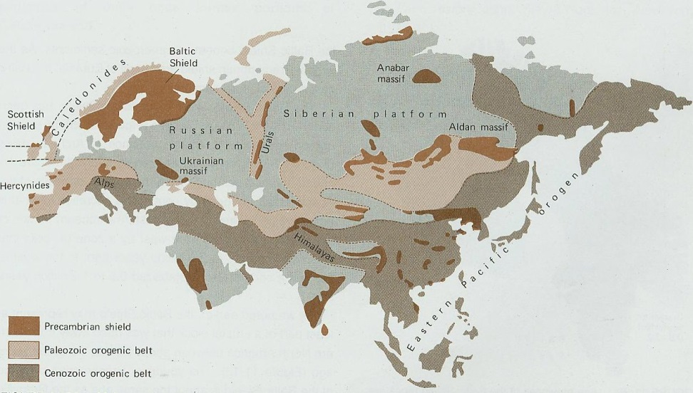
Sibirski kraton
predstavlja stabilnu geološku jezgru Azije i dio je nekadašnjeg donjopaleozojskog kontinenta Sibirije.
sibirska platforma: veći dio ovog kratona je potonuo i prekriven je sedimentnim i vulkanskim naslagama (slavne permske Sibirske trape).
prastara prekambrijska osnova izbija izravno na površinu u obliku dva velika štita: Anabarski štit: nalazi se na sjevernom dijelu kratona. Aldanski štit: smješten je na južnom dijelu kratona i građen je od iznimno starih arhajskih stijena.

Slide 17
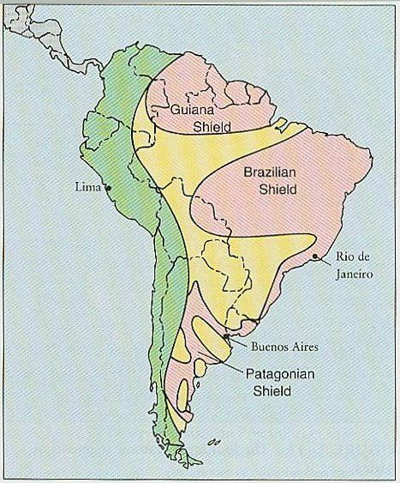
Južna Amerika
Prekambrijska jezgra Južne Amerike izbija na površinu u obliku tri velika štita:
Gvajanski štit - na sjevernom dijelu kontinenta.
Brazilski štit - zauzima golemo područje u središnjem i istočnom dijelu.
Patagonijski štit - nalazi se na samom jugu kontinenta.
Štitovi su građeni od metamorfoziranih i sedimentnih stijena: kristalastih škriljavaca, gnajseva, slejtova, filita, kvarcita i konglomerata.
Gvajanski i Brazilski štitovi su geološki relativno slabo istraženi. Razlog tome nije sedimentni pokrov, već iznimno gusta i neprohodna amazonska prašuma koja otežava pristup terenu i geološko kartiranje.
Patagonijski štit nalazi se u hladnoj stepi, ali je prastara osnova u velikoj mjeri prekrivena mlađim vulkanskim pepelom, sedimentima i ledenjačkim nanosima.

Slide 18
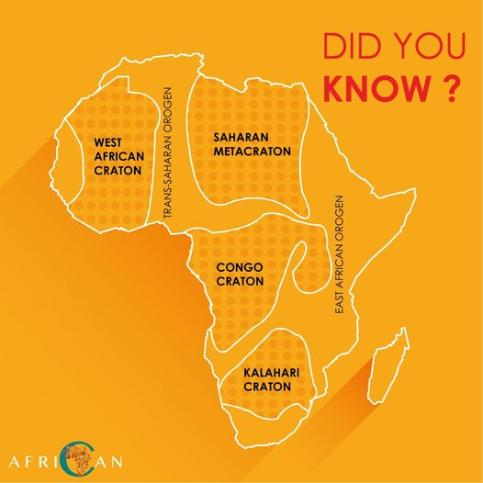
Afrika
Afrički se kontinent sastoji od tri velika, stabilna prekambrijska bloka:
Zapadnoafrički kraton (štitovi Reguibat i Man)
Kongo kraton (središnja Afrika; uključuje Kasai štit)
Kalahari kraton (južna Afrika; stabilne jezgre Kaapvaal i Zimbabwe)
Saharski metakraton (sjeverno-centralna Afrika) – prastari kraton površine 5 milijuna km2 koji je tijekom Panafričke orogeneze intenzivno tektonski prerađen, deformiran i izmijenjen.
Panafrička orogeneza prije 600 - 500 milijuna godina - povezala Afriku, Južnu Ameriku, Antarktiku, Indiju i Australiju u Gondvanu.
Između ovih prastarih kratona nalaze se mlađi orogeni prostori stari između 2 milijarde i 300 milijuna godina. Oni su nastali sudarima kratona i doslovno su ih "slijepili" u današnju Afriku
ovi su kratoni među najbolje istraženima na svijetu
svjetski su lideri u nalazištima zlata, dijamanata, bakra, urana, kobalta i kroma.

Slide 19
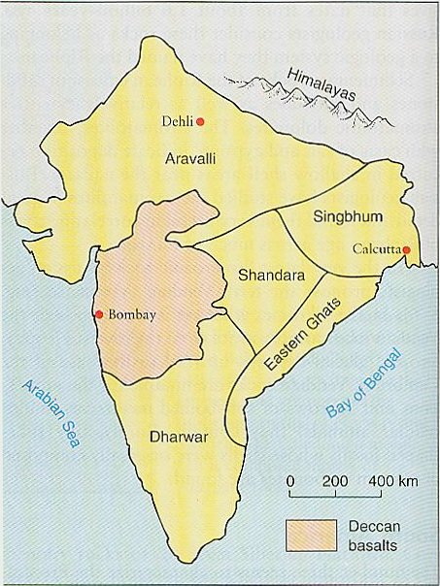
Indija
Na sjeveru nalazi se Alpsko-himalajski orogenetski pojas, nastao u kenozoiku silovitim sudarom Indije s Euroazijom (izdizanje Himalaje).
Na jugu smješten je stabilni indijski kraton koji se sastoji od nekoliko prastarih prekambrijskih provincija (npr. Dharwar, Bastar, Singhbhum).
sve do gornje krede indijski je kraton bio dugotrajno miran i stabilan tektonski blok.
na prostoru Dekana u gornjoj kredi izlijeva se golema količina tekuće bazaltne lave - Dekanske trape
Ovi masivni bazaltni pokrovi (Dekanske trape) prekrili su površinu od preko 500.000 km², a oslobođeni plinovi dramatično su izmijenili klimu i pridonijeli velikom izumiranju na kraju krede (nestanak dinosaura).

Slide 20
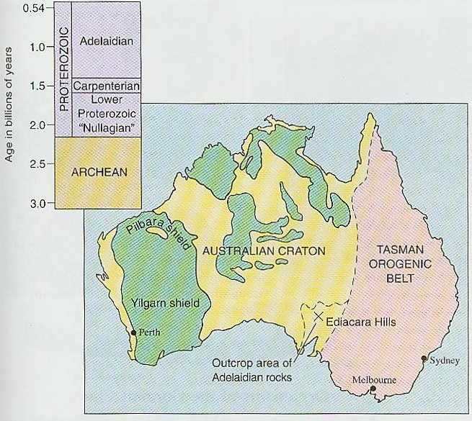
Australija
zapadni dio sastoji se od dvaju arhajskih štitova:
Yilgarn štit – unutar njega se nalaze metamorfozirani pješčenjaci Jack Hillsa s najstarijim cirkonima na Zemlji (4.4 mlrd. godina).
Pilbara štit – svjetski poznat po stromatolitima, najstarijim sačuvanim fosilnim dokazima života (oko 3.5 mlrd. godina).
na istočnom dijelu nalazi se fanerozojski orogenetski pojas
za razliku od ostatka svijeta, proterozojske sedimentne stijene u središnjoj Australiji uglavnom nisu metamorfozirane, što omogućuje savršen uvid u pradavnu prošlost.
Ediacara fauna - iznad gornjoproterozojskih glacijalnih sedimenata (dokaza pradavnih ledenih doba) dolaze plitkomorski sedimenti "Rawnsley kvarcita".
ti kvarciti u Južnoj Australiji sadrže svjetski poznatu Ediacara faunu – prve složene višestanične organizme mekog tijela na Zemlji.

Slide 21
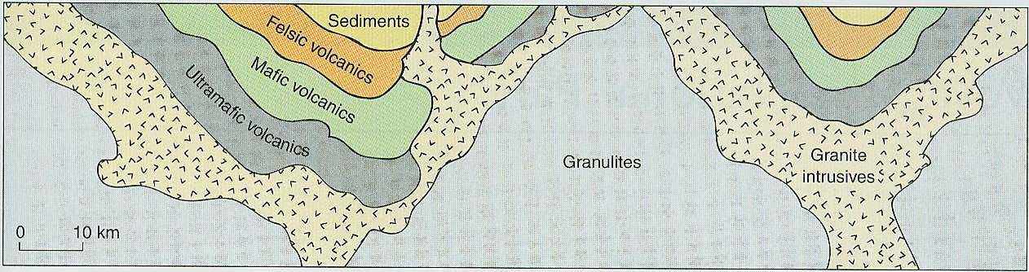
Granuliti i Grinstoni
prekambrijski stabilni kratoni izgrađeni su od cikličke izmjene dvaju glavnih stijenskih kompleksa: granulitno-gnajsnih prostora i pojaseva zelenih stijena (engl. greenstone belts).
granuliti su visokometamorfne stijene (gnajsevi) nastale pod utjecajem ekstremnih tlakova i temperatura u dubini kore. Nastali su metamorfozom ranih kiselih i intermedijarnih magmata: tonalita, granodiorita, granita i anortozita (većinom TTG serija).
pojasevi zelenih stijena / Greenstones - izduženi su i građeni od nekoliko oštro odijeljenih stijenskih tipova od baze prema vrhu):
ultrabazični komatiiti i bazični bazalti (magmatsko dno),
intermedijarni andeziti i kiseli rioliti.
klastični sedimenti i kasni graniti koji prosijecaju kompleks.
Izmjena ovih magmatskih stijena dokazuje da su nastali frakcijskom diferencijacijom iz primarne bazične magme u ranoformiranim oceanskim i otočnim lukovima.

Slide 22
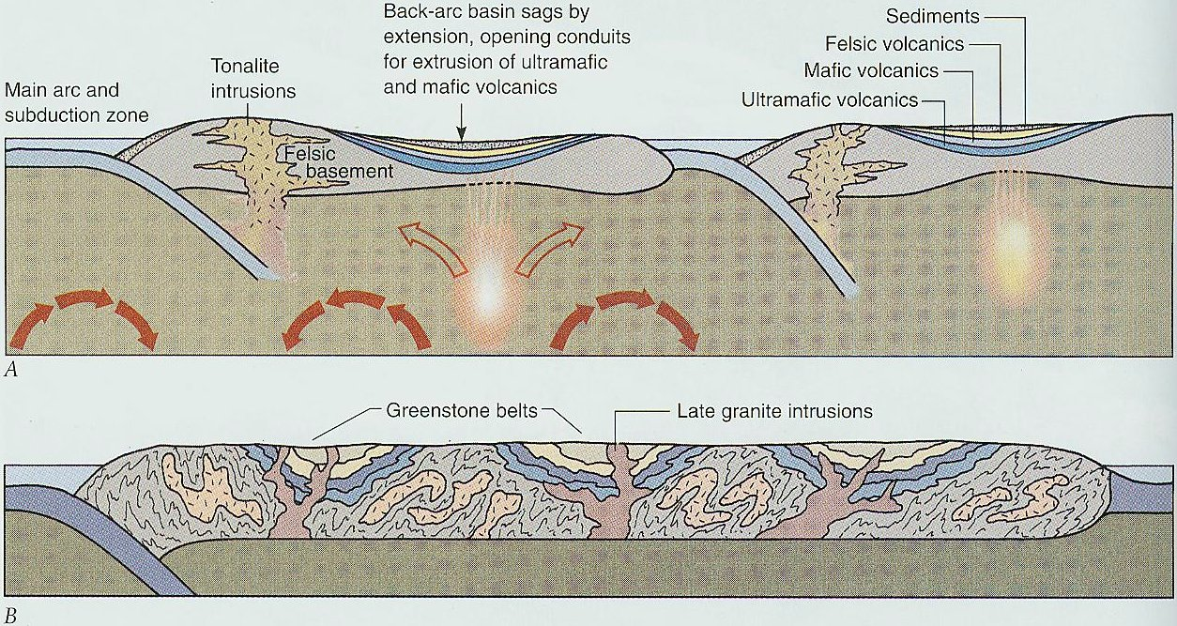
Arhajska tektonika
prve tektonske ploče formirale su se prije oko 3.5-4.0 milijardi godina
arhajska tektonika bila je mnogo dinamičnija no ona današnja
zbog izrazitih konvekcijskih strujanja u plaštu formirali su se mnogobrojni srednjooceanski grebeni i zone subdukcije u kojima su nastajali granuliti i grinstoni
uz zone subdukcije nastaju tonalitni vulkanski lukovi - sa njih erodirani materijal se subducira čime nastaje dodatna kontinentalna kora vulkanskog luka - iza vulkanskog luka nastaje zalučni bazen unutar kojeg se duž rasjeda dešavaju efuzije magme na koju se zatim talože erodirani sedimenti sa vulkanskog luka
kompresijom od vulkanskog luka nastaju granuliti, a od zalučnog bazena sinklinalne forme grinstona
tijekom kompresijske faze dolazi i do prodora granita

Slide 23
Arhajski Protokontinenti i Grinstoni
sedimentne stijene iz vrha Grinstona ukazuje na prirodu najstarijih arhajskih kontinenata - Protokontinenata
prisutnost valutica granita ukazuje da su prvotna arhajska kopna bila izgrađena i od granita. Također, sedimentni dijelovi Grinstona sadrže i grauvake i šejlove
unutar najstarijih arhajskih Grinstona tek se rijetko nađe plitkovodnih stijena što ukazuje da su protokontinenti bili strmih padina, malih dimenzija i neravne površine sa kojih je erodirani materijal bivao snašan u okolni dubokovodni prostor
na protokontinentima su se vrlo rijetko formirale kopnene naslage

Slide 24
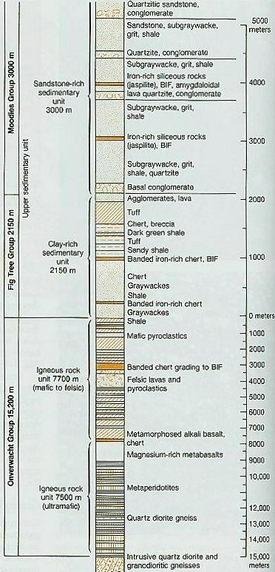
vertikalni slijed Grinston stijenske asocijacije na području Barberton planina južnoafričkog Kaapvaal kratona (najstariji kraton na Zemlji)
Onverwacht grupa građena od ultrabazičnih, bazičnih i kiselih eruptiva
Fig Tree i Moodies grupa građene od dubokomorskih konglometrata, pješčenjaka i šejlova, te plitkovodnih pješčenjaka i konglomerata
Pongola supergrupa građena od plitkovodnih subtajdalnih i intertajdalnih sedimenata taloženih prije 3 mld. godina
na plitkovodnim sedimentima Pongola supergrupe slijede kopneni (riječni i jezerski) sedimenti Witwatersrand-a taloženi prije 2.8-2.5 mld. godina (bogati zlatom)
Pongola i Witwatersrand sedimenti predstavljaju najstarije pokrovne stijene na Zemlji
Grinstoni su izrazita značajka prekambrijskih terena na čitavoj Zemlji
gospodarski su vrlo važni jer su za njih vezana značajna rudna ležišta (krom, nikal, cink, bakar, srebro, zlato, mangan, barit, željezo)

Slide 25
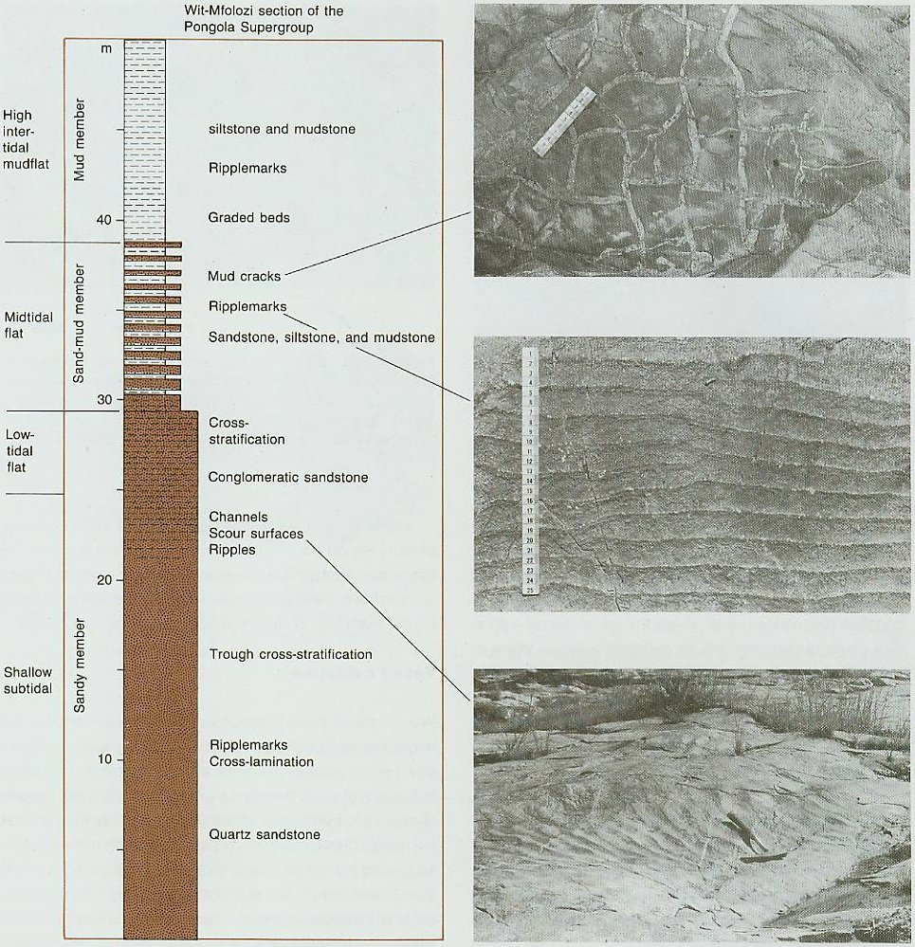
Pongola supergrupa

Slide 26
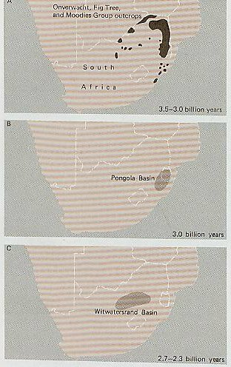
Rasprostranjenje južnoafričke Grinston asocijacije stijena

Slide 27
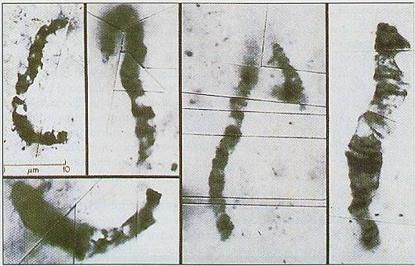
Fosili iz arhajskih stijena
"doba Prokariota"
Stromatoliti - laminirane karbonatne stijene nastale posredstvom životne djelatnosti cijanobakterija
najstariji stromatoliti nađeni su unutar naslaga tzv. Warrawoona Grupe australskog Pilbara štita - starost 3.5 milijardi godina. Naslage ove Grupe (rožnjaci) sadrže i filamente prokariotskih organizama
stromatoliti Pangola supergrupe južne Afrike - starost 3.0 milijardi godina
stromatoliti Bulawayan Grupe iz Afrike - starost 2.8 milijardi godina

Slide 28
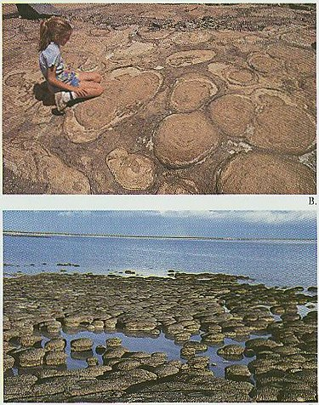
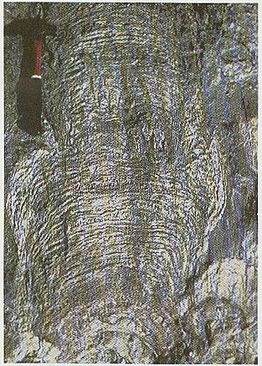
Stromatoliti

Slide 29
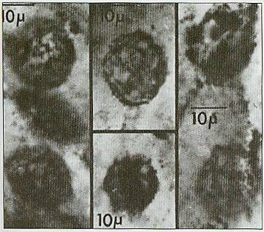
Fosili iz Arhajskih stijena
sferični ostaci cijanobakterija (?) unutar naslaga Fig Tree Grupe Južne Afrike - Archaeosphaeroides barbertonensis - starost 3.1 milijardi godina
Fig Tree Grupa sadrži i “kemijske fosile“ (raspršena organska materija)
iz Arhaika su poznati i pseudomorfi (stanice prožete piritom ili sideritom) i magnetobakterije (stanice prožete magnetitom)

Slide 30
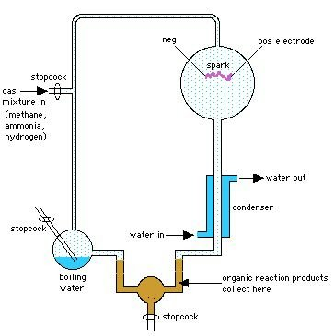
Mjesto nastanka života
Stanley Miller (1953) u laboratorijski uvjetima sintetizirao je aminokiseline (izgrađuju proteine)
U staklenoj kugli prvotna Zemaljska atmosfera – metan, amonijak, vodik i vodena para
Električna pražnjenja simuliraju udare munja
Nakon osam dana u vodi obilje aminokiselina
Hlađenjem te „organske juhe” formiraju se molekulski lanci građeni od aminokiselina nalik proteinima, jer je nastojanje da od jednostavnijih formi nastaju složenije, osnovna karakteristika kako živih, tako i neživih sustava (subatomske čestice u atome,atomi u molekule, molekule u molekulske lance…)
Aminokiseline se mogu preferirano grupirati u molekulske lance i na površinama minerala glina i pirita jer oni u svojoj građi sadrže ione metala suprotnih električnih naboja koji se međusobno privlače
Molekulski lanci se zatim počinju grupirati u mikrosfere koje zadobivaju tanku membranu kroz koju komuniciraju sa okolinom, a mogu se i dijeliti
Mikrosfere se vežu u tanke niti – filamente, kao kod modernih Streptococcus bakterija, te mogu gibati svoje unutrašnje dijelove
Vrlo slični molekulski lanci građeni od aminokiselina nalik proteinima, mogu se naći u blizini današnjih „crnih pušača” srednjooceanskih grebena

Slide 31
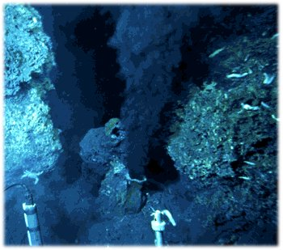
Mjesto nastanka života
oko vrućih hidrotermalnih izvora (crnih dimnjaka / pušača) na velikim dubinama srednjooceanskih grebena, život buja u potpunom mraku, pod ekstremnim tlakom i bez sunčeve svjetlosti.
umjesto sunčeve energije, primarni izvori energije su kemijske reakcije. Ekosustav pokreću hipertermofilni kemosintetski mikroorganizmi.
ovi mikroorganizmi koriste sumporovodik (H₂S) koji obilno izvire iz crnih dimnjaka
redukcijom sulfata i oksidacijom sumpornih spojeva (bez prisutnosti slobodnog kisika), oni stvaraju organsku tvar i energiju potrebnu za život.
kemosintetski mikroorganizmi čine apsolutnu osnovu jedinstvenog i izoliranog hranidbenog lanca u dubokom oceanu
ovi mikrobi omogućuju preživljavanje i bujanje masovnih zajednica specijaliziranih beskralježnjaka: rakova, divovskih crva i dubokomorskih školjkaša.

Slide 32
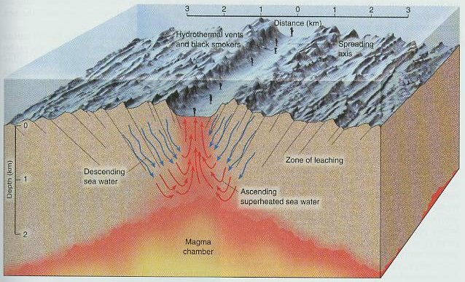
Mjesto nastanka života
hladna morska voda prodire kilometrima duboko u podzemlje kroz pukotine u zoni srednjooceanskog hrbata.
u dubini kore voda se, pod utjecajem magme, zagrijava na temperature od 350 °C do 400 °C (no ostaje tekuća zbog golemog tlaka
tako vruća i kisela voda otapa i ispire okolne stijene te se ekstremno obogaćuje sumporom, željezom, bakrom i cinkom.
vruća voda pod tlakom silovito izbija natrag na dno oceana kroz crne dimnjake na temperaturama od oko 350 °C.
u dodiru s ledenom morskom vodom (~2 °C), otopljeni metali se trenutno talože u obliku tamnih sulfidnih minerala, stvarajući strukturu dimnjaka.
unutar poroznih, mineralnih stijenki dimnjaka dolazi do specifičnih kemijskih reakcija - različitim kombinacijama izlučenih elemenata spontano se formiraju aminokiseline, koje se zatim organiziraju u prve protostanice, a daljnjim razvojem i u primitivne kemosintetske mikrobe.

